Slide 1
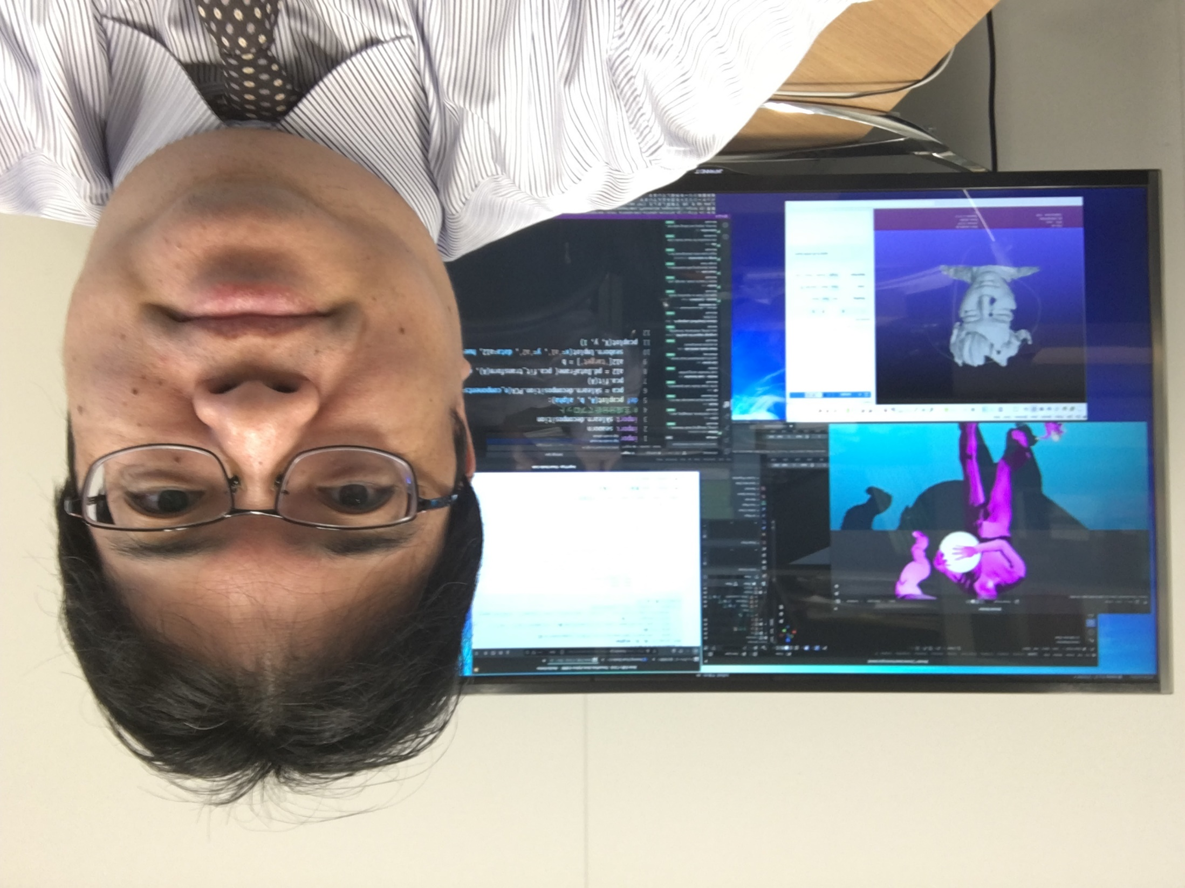

dd-5. 貸出記録のテーブル
リレーショナルデータベースの基本（短縮版）（全７回）
基本を把握したい人へ
https://www.kkaneko.jp/data/dd/index.html
金子邦彦

Slide 2
第５回のアウトライン
次のことについて，Paiza.IO を用いた演習
SQL によるテーブル定義
SQL によるレコードの挿入
SQL による問い合わせ（クエリ）の例

Slide 3
作成するテーブル
図書 (book) は，次の３冊とする
赤，青，緑
貸出者(who)，貸出か返却か(what)，日時(at)を記録する
テーブル名: tosyo
book | who | what | at
赤 | XX | 貸出 | 2021-05-11 13:30:18
赤 | XX | 返却 | 2021-05-11 13:30:18
青 | YY | 貸出 | 2021-05-11 13:30:18
緑 | ZZ | 貸出 | 2021-05-11 13:30:18
at には，プログラム
実行日時を記録する

Slide 4
テーブル定義のSQL
CREATE TABLE tosyo (
book TEXT,
who TEXT,
what TEXT,
at DATETIME);
赤，青，本
貸出者
貸出，返却
日時
SQL のキーワード
TEXT | 文字列
DATETIME | 日付や時刻など

Slide 5
新しいレコードの挿入
テーブル名: products
id | name | price
1 | orange | 50
2 | apple | 100
3 | melon | 500
id | name | price
1 | orange | 50
2 | apple | 100
3 | melon | 500
4 | apple | 150
INSERT INTO products VALUES(4, 'apple', 150);
テーブル名
値の並び．半角のカンマ「,」で区切る
※ 文字列は半角の「'」で囲む

Slide 6

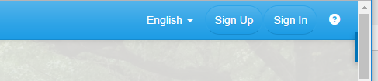
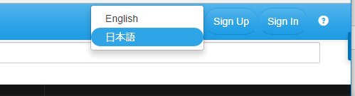
実習
① ウェブブラウザを起動する
② 次の URL を開く
https://paiza.io/
③ もし，表示が英語になっていたら，日本語に切り替える

Slide 7

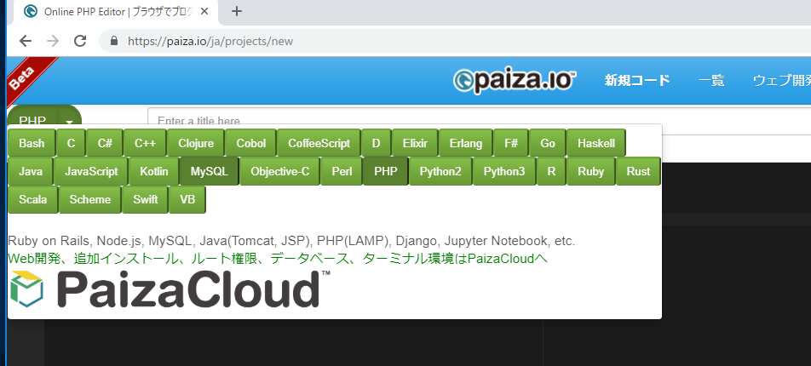
④ 「コード作成を試してみる」をクリック
⑤ 「MySQL」を選ぶ（左上のボタンをクリックするとproductsが出る）

Slide 8
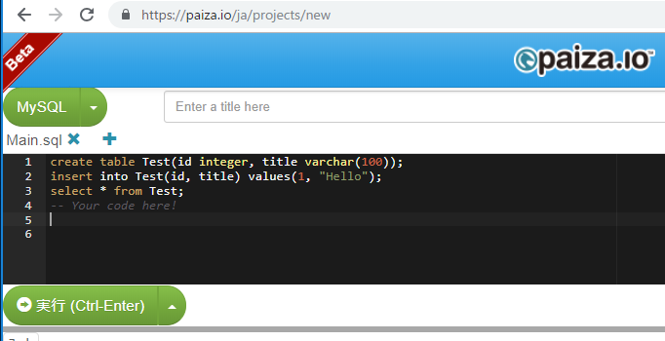
プログラムの
編集画面
プログラムを
書き換えること
ができる
実行ボタン

Slide 9
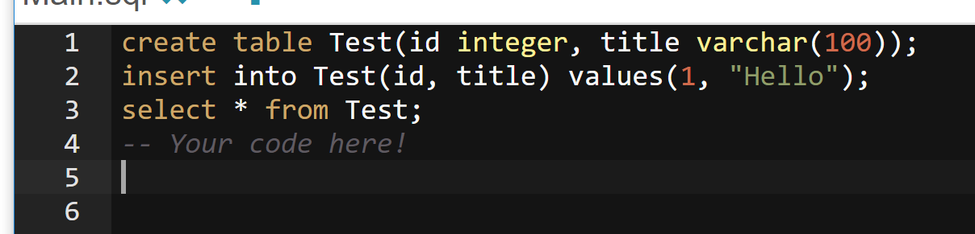
編集画面を確認する．
すでに，SQL が入っているが，使わないので消す．

Slide 10
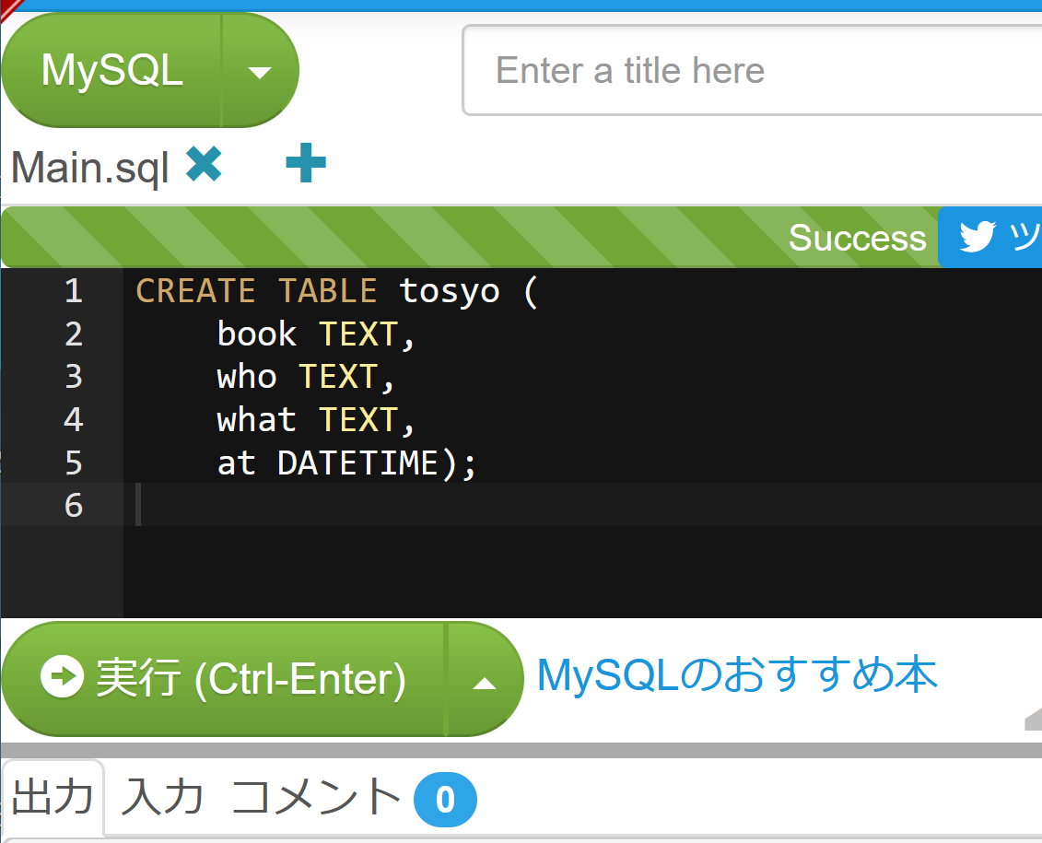
テーブル定義 tosyo
1から6行目に，次の SQL を書いて，「実行」を
クリック．エラーメッセージが出ないことを確認．
CREATE TABLE tosyo (
book TEXT,
who TEXT,
what TEXT,
at DATETIME);

Slide 11
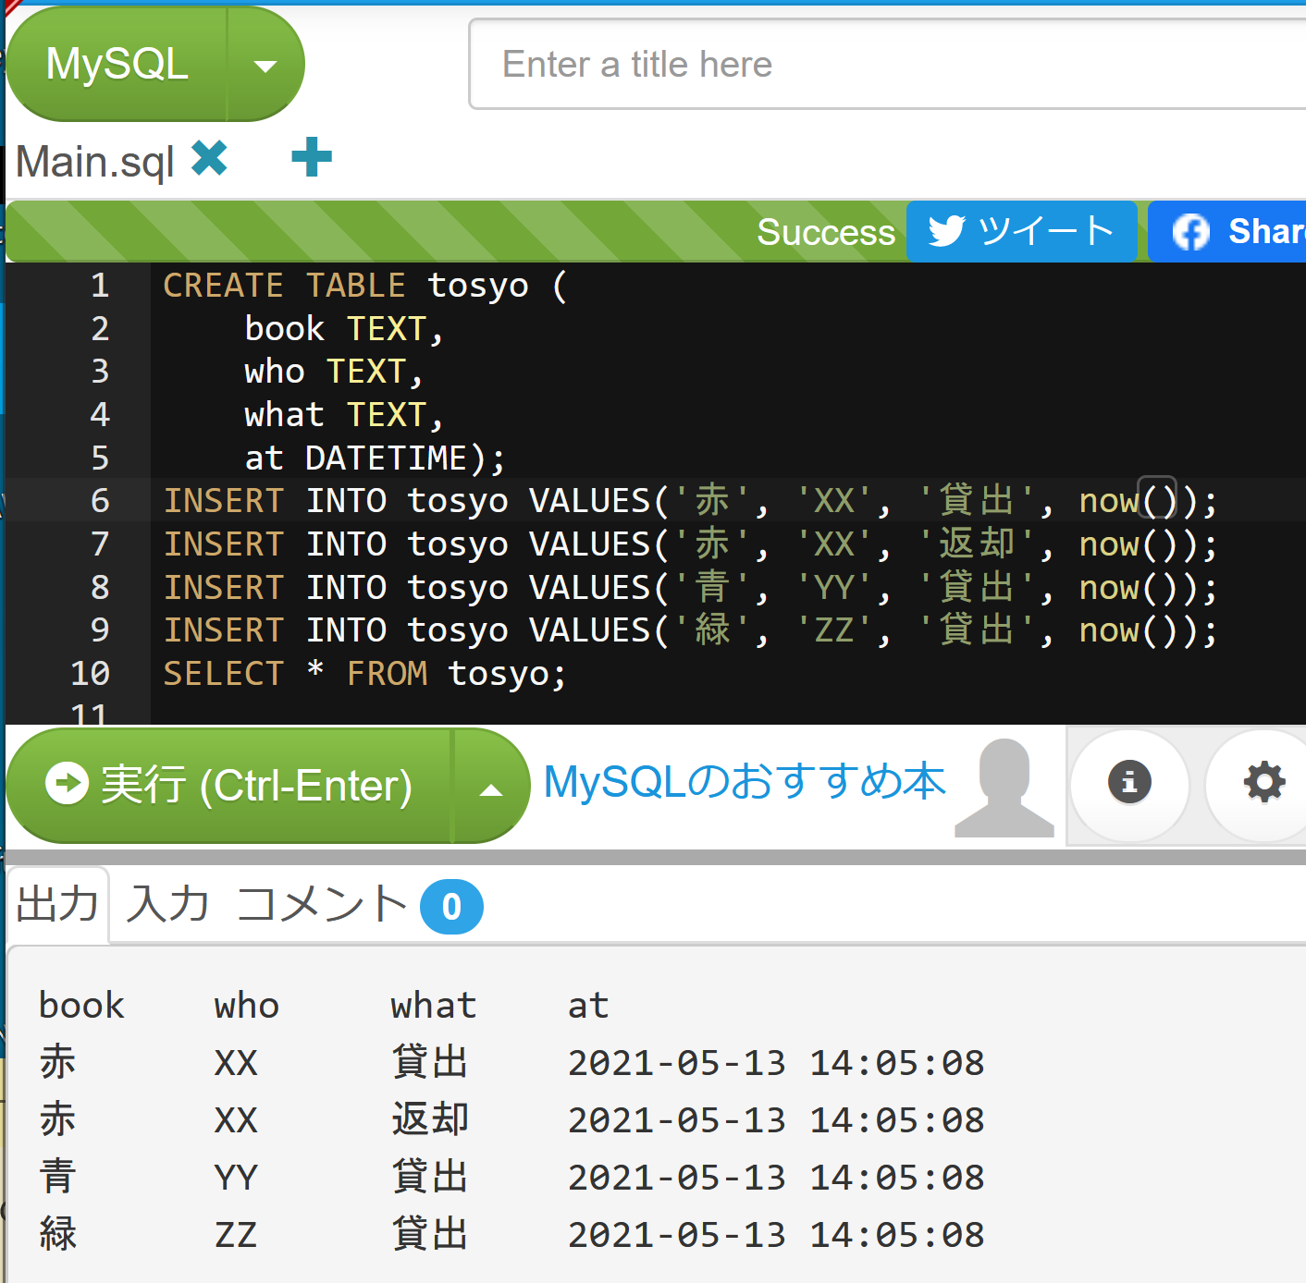
テーブルへのレコードの挿入と確認
6から 10行目に，次の SQL を書き加えて，「実行」を
クリック．結果を確認
INSERT INTO tosyo VALUES('赤', 'XX', '貸出', now());
INSERT INTO tosyo VALUES('赤', 'XX', '返却', now());
INSERT INTO tosyo VALUES('青', 'YY', '貸出', now());
INSERT INTO tosyo VALUES('緑', 'ZZ', '貸出', now());
SELECT * FROM tosyo;
now() は MySQL の機能で
現在日時の取得
（９時間遅れの世界標準時が取得
されることもある）

Slide 12
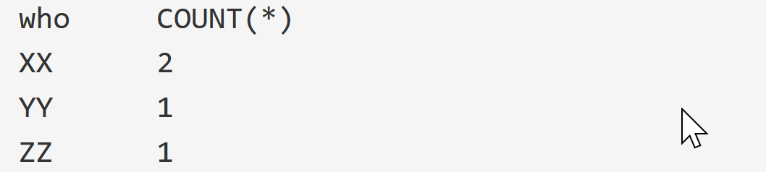
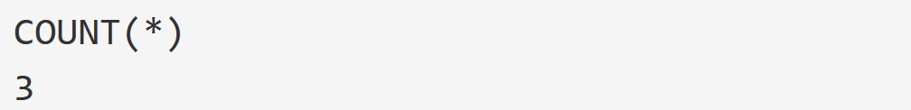
貸し出し記録の集計・集約
11, 12行目に，次の SQL を書き加えて，「実行」を
クリック．結果を確認
SELECT who, COUNT(*) FROM tosyo GROUP BY who;
SELECT COUNT(*) FROM tosyo WHERE what='貸出';
誰が何回貸出，返却したか
SELECT who, COUNT(*) FROM tosyo GROUP BY who;
貸出の回数は全部で何回か
SELECT COUNT(*) FROM tosyo WHERE what='貸出';

Slide 13
ここで使用した SQL
テーブル定義
CREATE TABLE ...
問い合わせ
SELECT ... FROM ...
SELECT ... FROM ... WHERE ...
レコードの挿入
INSERT INTO ...

